Slide 1
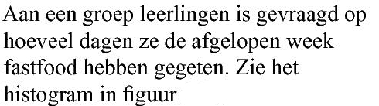
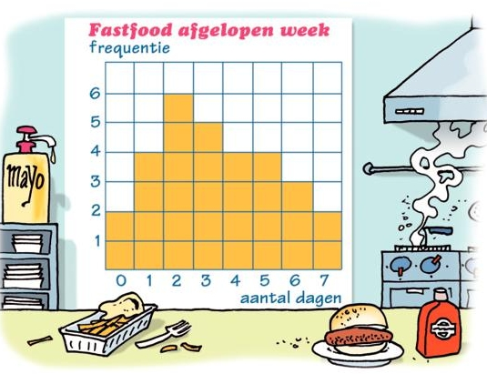
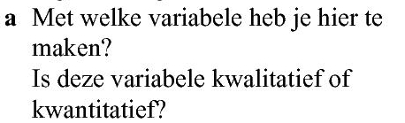




















Opgave 21
De variabele het “aantal keer fastfood gegeten in de afgelopen week”.
Deze variabele is kwantitatief.
b) Bereken het gemiddelde, de modus en de mediaan
aantal dagen
$$0$$
$$1$$
$$2$$
$$3$$
$$4$$
$$5$$
$$6$$
7
frequentie
$$2$$
$$4$$
$$6$$
$$5$$
$$4$$
$$4$$
$$3$$
$$2$$
De totale frequentie is:
$$2+4+6+5+4+4+3+2=$$
$$30$$
$$0∙2+1∙4+2∙6+3∙5+4∙4+5∙4+6∙3+7∙2$$
$$=\frac{99}{30}$$
Gemiddelde =
$$=3,3$$
$$30$$
De modus is
$$2$$

Slide 2























Voor de mediaan moet je eerst alle getallen rangschikken van klein naar groot.
Dat is al gebeurd in de tabel :
aantal dagen
$$0$$
$$1$$
$$2$$
$$3$$
$$4$$
$$5$$
$$6$$
7
In totaal zijn er $30$ getallen.
frequentie
$$2$$
$$4$$
$$6$$
$$5$$
$$4$$
$$4$$
$$3$$
$$2$$
1ste plaats
15ste plaats
16ste plaats
30ste plaats
15 plaatsen voor
15 plaatsen achter
$$3$$
$$+$$
$$3$$
$$2$$
De mediaan is
$$3$$

Slide 3
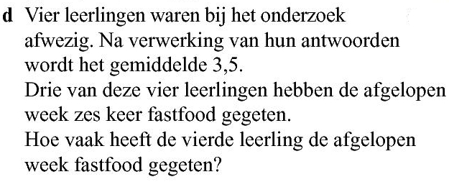





















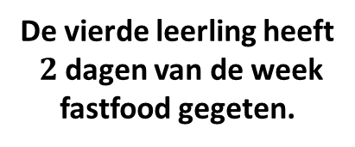











c) De centrummaten van klein naar groot:
modus ,
mediaan ,
gemiddelde.
$$(2)$$
$$(3)$$
$$(3,3)$$
aantal dagen
$$0$$
$$1$$
$$2$$
$$3$$
$$4$$
$$5$$
$$6$$
7
frequentie
$$2$$
$$4$$
$$6$$
$$5$$
$$4$$
$$4$$
$$3$$
$$2$$
$$+1$$
$$+3$$
$$99$$
$$+3∙6$$
$$+ 1∙x$$
Nieuw gemiddelde :
$$=$$
$$3,5$$
$$30$$
$$+3$$
$$+1$$
De vierde leerling heeft
$2$ dagen van de week
fastfood gegeten.
$$\frac{117+x}{34}=3,5$$
$$keer 34$$
$$117+x=119$$
$$x=2$$

